Slide 1

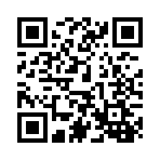
歌で地域愛を育て
広島を元気にする
赤い親子RED☆EYE

